Slide 1
Elisabeth Spitzlin: «Ehrwürdige Reformerin» und Begründerin der Kapuzinerinnen
Online-Reihe «Faszinierende Macher*innen ihrer Zeit» Jost Bürgi Stiftung
Mittwoch, 1. Juni 2022
Vortrag von Patrick Rüegg

Slide 2
Ziele
Annäherung an die Person Elisabeth Spitzlin
Kenntnisse über die Entwicklung des Klosters Pfanneregg und der Pfanneregger Reform

Slide 4
Ablauf
Geschichte des Klosters Pfanneregg und die historische Ausgangslage
Elisabeth Spitzlin
Die Pfanneregger Reform
Einordnung und Fazit

Slide 5
Ungefährer Standort Beginenklause Hüenersedel, bis ca. 1411
Kloster Pfanneregg (Ruine), ca. 1411-1620
Kloster St. Maria der Engel Wattwil, erbaut 1621
Wattwil
Übersichtskarte (eigene Darstellung). Bildquelle: www.geo.admin.ch

Slide 6
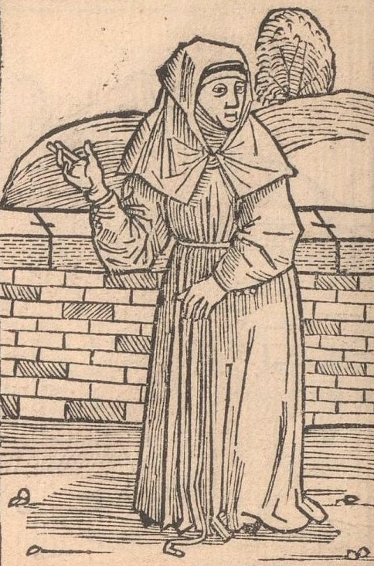
Geschichte des Klosters Pfanneregg & historische Ausgangslage
Beginentum geriet im 14. Jh. immer stärker unter Druck, da sie keine eigene klösterliche «Regel» hatten
Aus Beginen/Waldschwestern wurden Franziskaner-Terziarinnen, die einem Männerorden angegliedert waren und deren Regel übernahmen
Schwestern von Pfanneregg schlossen sich den Franziskanern («Barfüsserkloster» in Konstanz) an
Sehr einfache Lebensweise, Einnahmen durch Spinnerei, Weberei, Krankendienst, Almosen und Schenkungen
Zeit während und nach der Reformation als Tiefpunkt der Klostergeschichte
Darstellung einer Begine
(Mathäus Brandis, 1489)

Slide 7
Elisabeth Spitzlin
1545 in Lichtensteig geboren
Tochter von Jörg Spitzlin, Obervogt zu Schwarzenbach
„Elisabeth Spitzlin, von ehrlichen, frommen Eltern geboren, deren Tugendwandel, Furcht und Liebe Gottes schon aus dem Umstande zu schliessen [sind], dass sie in dem leidigen Abfall der Zwinglischen Irrlehre […] [im] wahren katholischen Glauben verharrten […].“ Klosterchronik Ib, S. 89
1559 Einkleidung / 1560 Profess (=Klostereintritt)

Slide 8
1573/74 Wahl zur ‘Frau Mutter’, Oberin des Klosters Pfanneregg:
„Nach abgelegter hlg. Profession führte sie einen redlichen, tugendsamen, ehrbaren Lebenswandel, also dass sie unter allen die auferbaulichste war & weilen die würdige Frau Mutter mit Tod abgegangen, ist unsere wohlerwürdige Schwester Elisabeth Spitzli in dem 29zigsten Jahr ihres Alters zu einer würden Mutter & Regentin in unseres Gotteshauses […] erwählt worden, nachdem sie 13 Jahr in der hlg. Profession gelebt.“ Klosterchronik Ib, S. 89ff

Slide 9
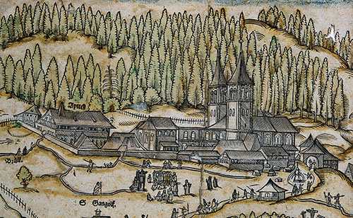
Die Pfanneregger Reform
1586 Wallfahrt des Konvents nach Einsiedeln
Begegnung mit Kapuziner Ludwig von Sachsen
„Auff seine anerbüetung aller väterlichen hilff und beystand, ist sÿ […] auß einem Saulo ein Paulus […] worden, auß einer lauigen eine eiffrige, […] auß einer deformierten ein reformierte worden […].“ Klosterchronik Ia, S. 30
Elisabeth Spitzlin bittet um konkrete Hilfestellung bei Neuausrichtung des Klosters Pfanneregg
Kloster Einsiedeln um 1509 (Bildquelle: https://www.kloster-einsiedeln.ch/geschichte/)

Slide 10
„[Es] wollte sich das übrige Convent zu der Reformation gantz und gar nicht verstehen noch weniger annehmen.“ Klosterchronik Ib, S. 99.
Erst 1591 Übertritt der ganzen Gemeinschaft zur neuen Ausrichtung
Erster Konvent der «Kapuzinerinnen» mit braunem Ordensgewand, analog Kapuziner
«Sendbriefe» und Regelübersetzung durch Ludwig von Sachsen

Slide 11
Regelbuch der Schwestern der Pfanneregger Reform, in Form der deutschen Übersetzung durch Ludwig von Sachsen von 1608. Heute im Kapuzinermuseum Sursee. Bildquelle: Christian Schweizer, Schwestern ohne Kapuze, S. 261.

Slide 12
Ausgrabungsmodell aus den 1950er-Jahren (Bildquelle: Katharina Meier: Eine Burg gesucht, ein Kloster gefunden. Grabungsgeschichte Pfanneregg Wattwil 1946-1967 )

Slide 13
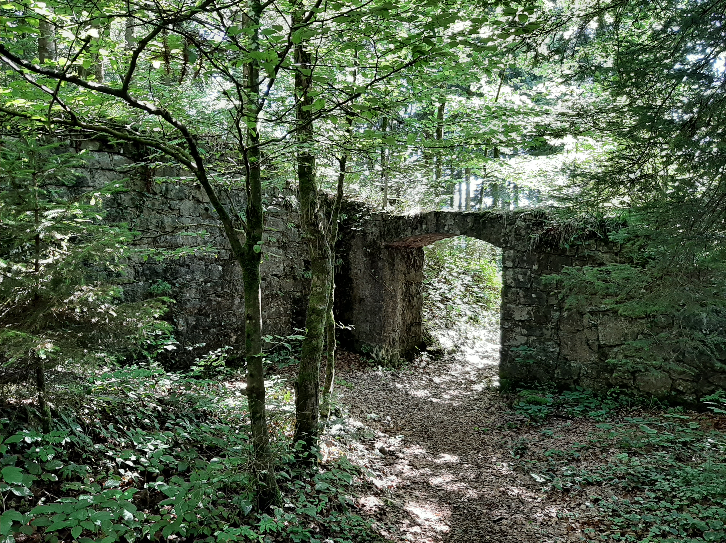
Ruine von Pfanneregg (Eigene Darstellung, 2020)

Slide 14
Der ‚Baum der Pfanneregger Reform‘. Maler/-in unbekannt. Darstellung aus dem Kapuzinermuseum Sursee. Bildquelle: Christian Schweizer, Schwestern ohne Kapuze, S. 264.

Slide 15
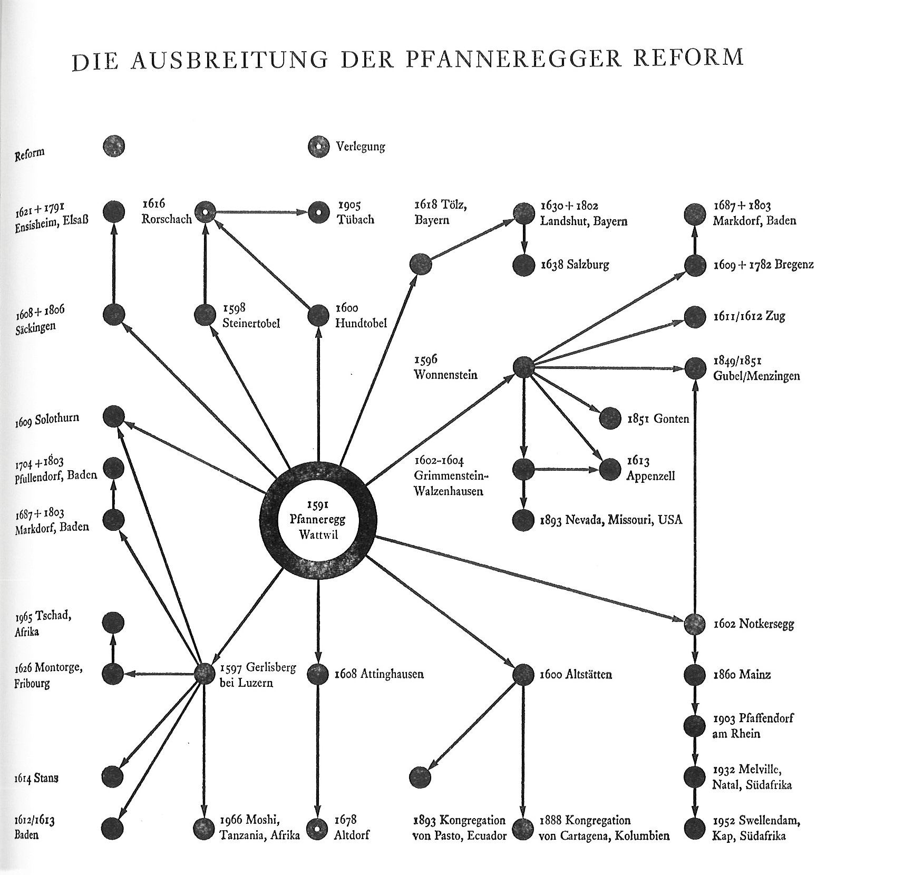
Die Ausbreitung der Pfanneregger Reform. Quelle: Helvetia Sacra 5/2, S. 1123.

Slide 16
Schwestern von Pfanneregg waren die aktiven Umsetzerinnen der Reform
Elisabeth Spitzlin als Initiantin und umsetzende Kraft
Fabrizio Verallo (1606-08 päpstlicher Nuntius/Botschafter in der Schweiz): „Ehrwürdigen Mutter, Elisabetha Spitzlin, der Reformerin des ganzen Ordens der dritten Regel und aller Schwesternklöster dieses Ordens“ (Original in Latein)
Letzte Jahre von Spitzlin geprägt durch Streit mit Fürstabt von St. Gallen, Bernard Müller
Tod durch Pestwelle am 24. August 1611

Slide 17
Einordnung und Fazit
„Elisabetha Spitzlin […], nimmt unter den führenden Persönlichkeiten der Gegenreformation in der Schweiz einen ehrenvollen Platz ein. Wir kennen keine Frau der damaligen Zeit, die mächtiger und erfolgreicher auf die Besserung der kirchlichen Zustände in unserm Vaterland eingewirkt hätte. Die Katholiken der Schweiz schulden dieser großen, gottbegeisterten Ordensfrau und Reformatorin, […] , ein dankbares Andenken.“
Alois Scheiwiler, 1917 (Kirchenhistoriker & späterer Bischof von St. Gallen)
Gegenreformation = Aspekt der «Katholischen Reform»
Katholische Reform: Veränderungen, die parallel oder als Reaktion auf die Reformation im 16. & 17. Jh. stattfanden

Slide 18
Konzil von Trient (1545-1563) als Grundlage für die Veränderungen der Katholischen Reform im 16. & 17. Jahrhundert
Kapuziner & Kapuzinerinnen als Ausdruck der neuen (röm.—kath.) Aufbruchsbewegungen
Elisabeth Spitzlin als Macherin und wesentliche Person der «Pfanneregger Reform»
(Bildquelle: Hist. Lexikon der Schweiz, https://hls-dhs-dss.ch/de/articles/027053/2014-02-25/)

Slide 19
Bibliographie I
Primärquellen:
Klosterarchiv Wattwil, Klosterchronik Ia.
Klosterarchiv Wattwil, Klosterchronik Ib.
Klosterarchiv Wattwil, Klosterchronik Ib, Kopie, 1921.
Sekundärliteratur:
Bless-Grabher, Magdalen: Kanton St. Gallen (ausgenommen südliche Teile). Einleitung: Kantone Appenzell Ausser- und Innerrhoden sowie St. Gallen, in: Helvetia Sacra 9/2, 1995, S. 527-541.
Bless-Grabher, Magdalen: Wattwil, Pfanneregg, in: Helvetia Sacra 9/2, 1995, S. 579-588.
Bürgler, Anastasius: Die Franziskus-Orden in der Schweiz. Überblick über ihre Niederlassungen, entworfen zur Erinnerung an die siebente Jahrhundertfeier des Hinscheidens des hl. Ordenstifters Franziskus von Assisi, Schwyz 1926.
Degler-Spengler, Brigitte: Einleitung. Die Regulierten Terziarinnen in der Schweiz, in: Helvetia Sacra 5/1, 1978, S. 609-662.
Fellay, Jean-Blaise: Katholische Reform, in: HLS 7, 2008, S. 128-131.
Kobler, Arthur: Das Terziarinnenkloster Wattwil Schweiz, in: Alemania Franciscana Antiqua 16 [Sonderdruck], 1970.
Kobler, Arthur: St. Maria der Engel in Wattwil, in: Helvetia Sacra 5/2, 1974, S. 1095-1125.

Slide 20
Bibliographie II
Meier, Katharina: Eine Burg gesucht – ein Kloster gefunden. Grabungsgeschichte Pfanneregg Wattwil SG 1946-1957, Semesterarbeit der Universität Zürich, Zürich 2015.
Nussbaumer, Arnold/Graf, Theophil: Die Kapuzinerinnen in der Schweiz. Allgemeine Einleitung, in: Helvetia Sacra 5/2, 1974, S. 943-956.
Scheiwiler, Alois: Elisabeth Spitzlin. Ein Beitrag zur Gegenreformation in der Schweiz, in: Zeitschrift für schweizerische Kirchengeschichte 11, 1917, S. 204-220/279-287.
Scheiwiler, Alois: P. Ludwig von Sachsen. Ein Beitrag zur Gegenreformation in der Schweiz, in: Zeitschrift für schweizerische Kirchengeschichte 10, 1916, S. 241-274.
Schweizer, Christian: Elisabeth Spitzlin, in: HLS 11, 2012, S. 714.
Schweizer, Christian: Kapuziner, in: HLS 7, 2008, S. 94-96.
Schweizer, Christian: Kapuzinerinnen, in: HLS 7, 2008, S. 96.
Schweizer, Christian: Pfanneregg, in: HLS 9, 2010, S. 669.
Schweizer, Christian: Schwestern ohne Kapuze dennoch Kapuzinerinnen. Regulierte Terziarinnenklöster der Pfanneregger Reform. Ein kurzer Tour d’horizon durch die Geschichte der Kapuzinerinnen in der Schweiz und Nachbarschaft, in: Helvetia Franciscana 37, 2008, S. 257-265.
Stierli, Josef: Die katholische Reform, in: Lukas Vischer/Lukas Schenker/Rudolf Dellsperger (Hg.): Ökumenische Kirchengeschichte der Schweiz, Freiburg 1994, S. 148-160.
Wehrli-Johns, Martina: Beginen und Begarden, in: HLS 2, 2003, S. 154-155.

